Slide 1


INTRODUCTION
A LA
NAVIGATION

Slide 2
DÉCOUVERTE DE LA CARTE
AÉRONAUTIQUE
Échelle 1 : 500 000 => 1 cm = 5 km
LA REPRÉSENTATION DES AÉRODROMES :
Aérodromes ouverts à la CIRCULATION AERIENNE PUBLIQUE :
Piste en dur
> 1000 m
Piste en herbe
H
Piste en dur
> 2300 m
Piste en dur
< 1000 m
Héliport

Slide 3
LA REPRÉSENTATION DES AÉRODROMES (suite) :
Aérodromes à USAGE RESTREINT :
(cliquer sur les terrains pour avoir une description).
Piste en dur
> 2300 m
Piste en dur
> 1000 m
Piste en dur
< 1000 m
H
Piste en herbe
Héliport

Slide 4
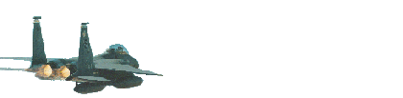
Aérodromes MILITAIRES :
H
Piste en dur
> 2300 m
Piste en dur
> 1000 m
Piste en dur
< 1000 m
Piste en herbe
Héliport
Ils sont en rouge sur les cartes.

Slide 5
LES ZONES AÉRIENNES :
ZONES CIVILES :
Elles sont délimitées par des traits bleus épais.
TMA TOULOUSE 1
4000
D
3000
121.25
ZONES MILITAIRES :
Elles sont délimitées par des traits rouges hachurés.
R 46 S
1500 ASFC
800 ASFC

Slide 6
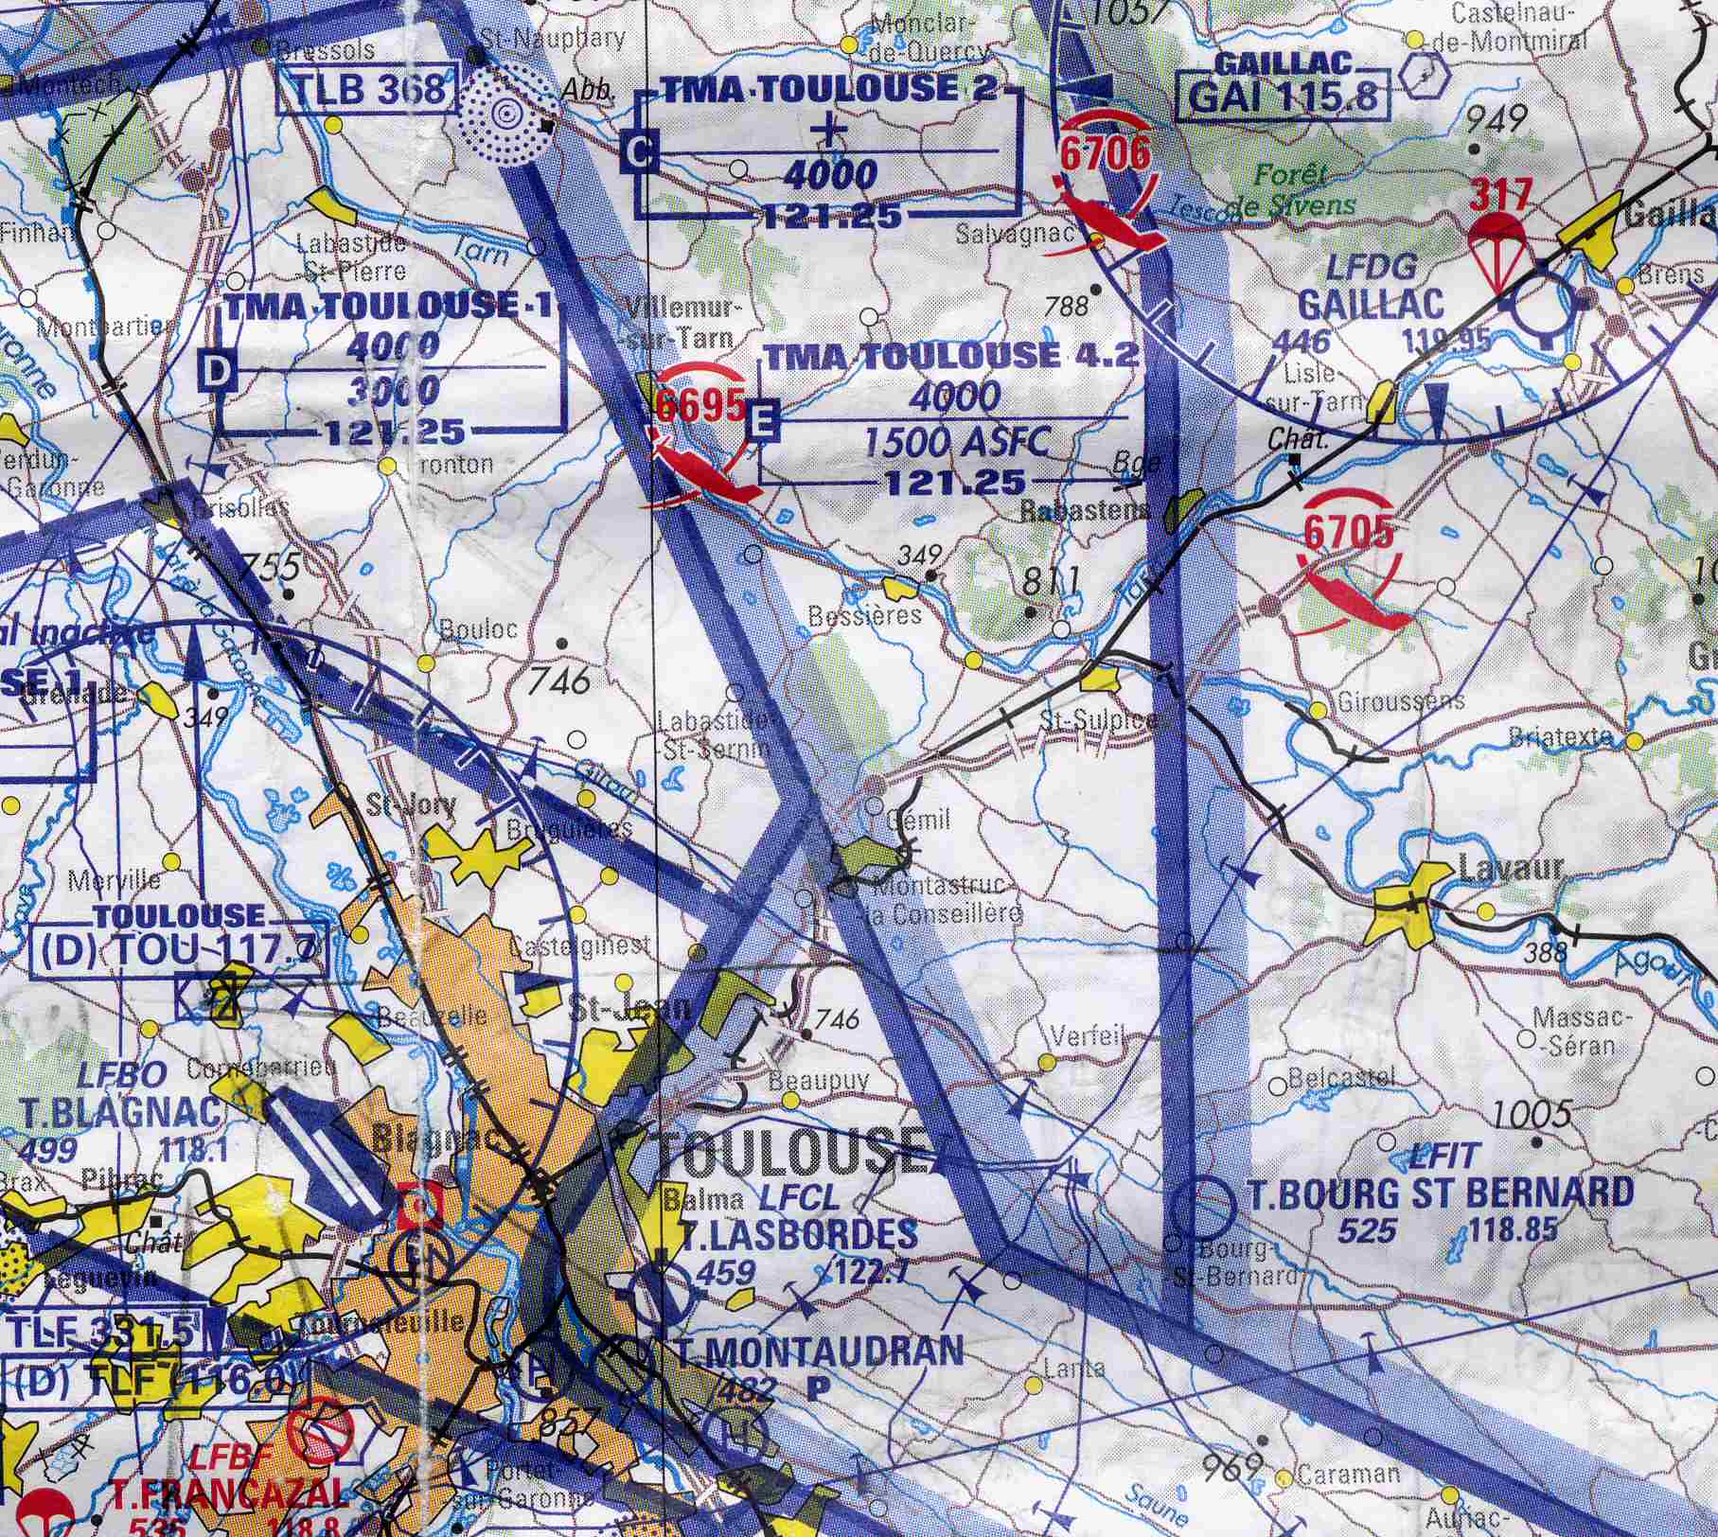
Navigation
TOULOUSE LASBORDES
=>
GAILLAC

Slide 7
Le pilote trace sa route sur la carte.

Slide 8
2. Le pilote mesure son cap.
NORD
45°

Slide 9
3. Le pilote mesure le temps que durera le trajet.
Pour connaître le temps du trajet, le pilote doit connaître la vitesse de son avion.
Pour un avion d’aéroclub type DR400 120 Cv, on prend une vitesse de 100 nœuds (soit 185 km/h)
15 minutes

Slide 10
4. Le pilote détermine son altitude de vol.
Il faut chercher des repères d’altitude sur la carte.
L’avion doit voler au minimum à 500 pieds (150m) du sol.
Donc : 1500 ft minimum

Slide 11
5. Le pilote cherche des points de repères.
Pour s’assurer qu’il suit la bonne route, le pilote cherche des points au sol qu’il pourra facilement identifier.
Exemple : des routes ou autoroutes, des villages…
Le village de Saint Sulpice
Croisement de voie ferrées
Confluent entre l’Agout et le Tarn
Passage de l’Autoroute
Croisement de routes nationales

